Slide 1
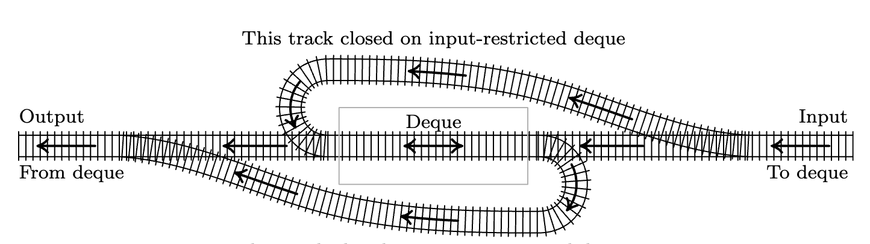
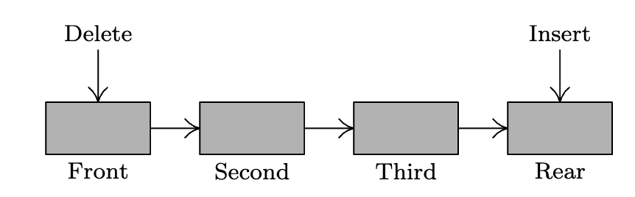
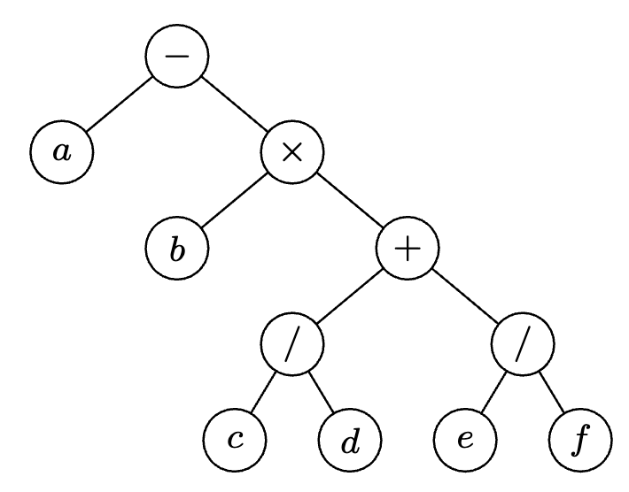
5
队列、优先队列
遍历一棵树
I must explain, to begin with, that all the Trees, in this system, grow head-downwards: the Root is at the top, and the Branches are below. If it be objected that the name "Tree" is a misnomer, my answer is that I am only following the example of all writers on Genealogy.
A Genealogical tree always grows downwards: then why many not a Logical "Tree" do likewise?
by LEWIS CARROLL, in Symbolic Logic

Slide 2
队列

Slide 3


一般的队列
出队(dequeue)
入队(enqueue)
如何表示?
M
F
Front
Rear

Slide 4
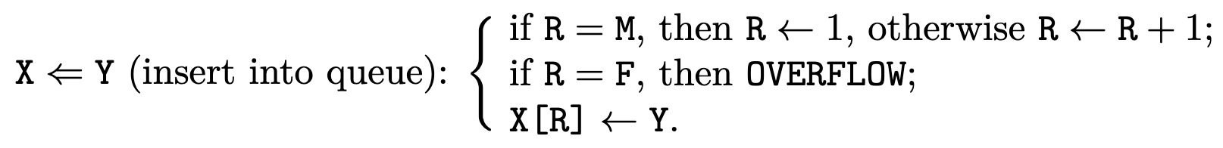
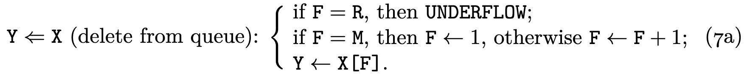
经过一段时间后…
(循环队列)
M
F
浪费了…
Front
Rear
M
F
Rear
Front

Slide 5
优先队列

Slide 6
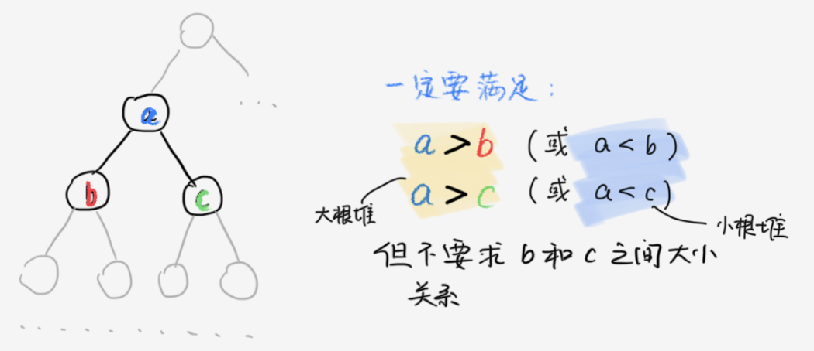
希望: 让最大的出队
维护这样的结构
问题:
怎么存储?
怎么维护?

Slide 7
二叉树

Slide 8
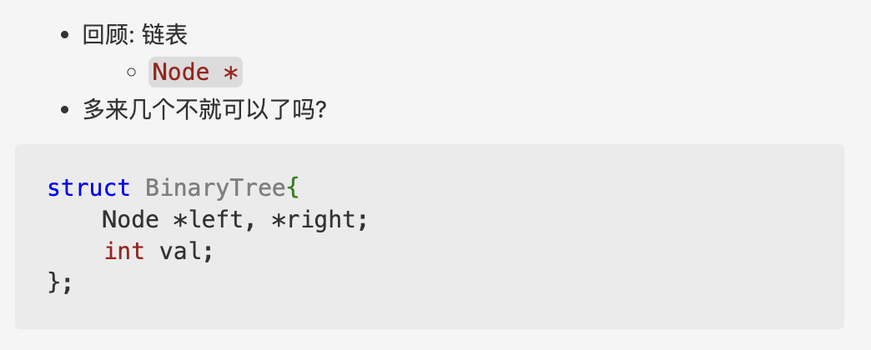
方法1
BinaryTree

Slide 9
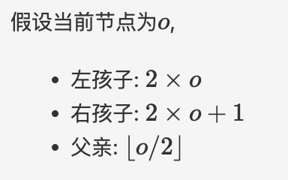
方法2. 塞进数组里面
对于一个数组的下标而言

Slide 10
优先队列(继续)

Slide 11
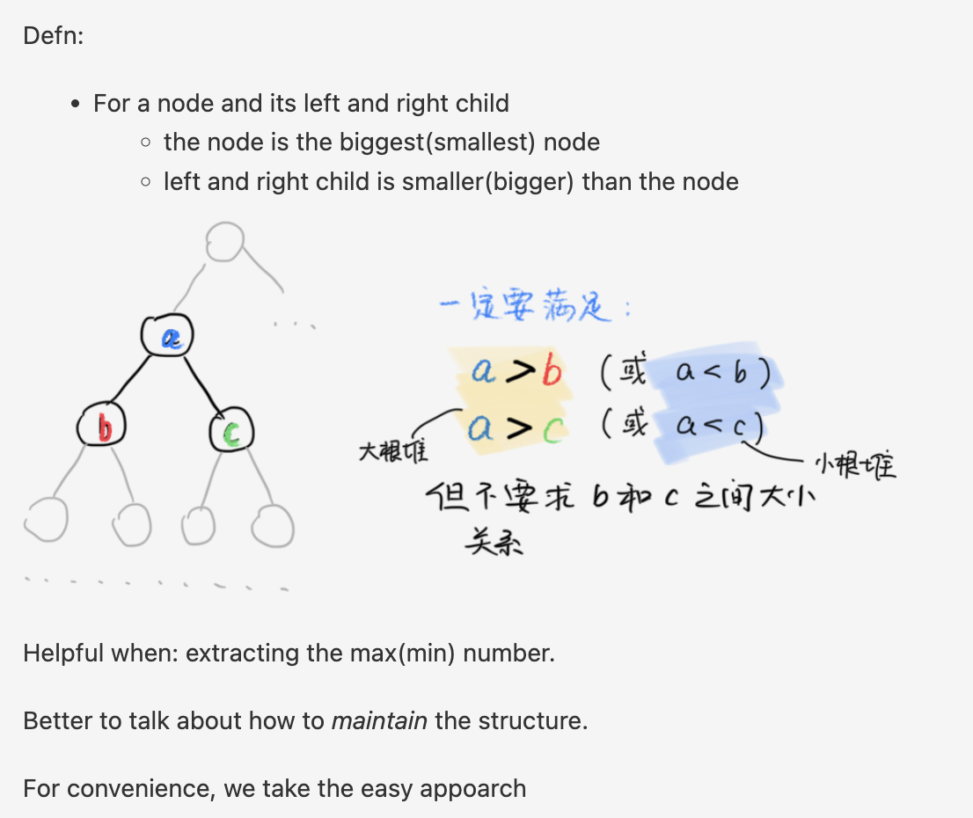
回顾定义

Slide 12
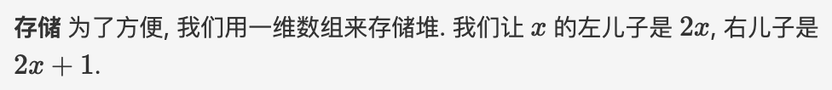
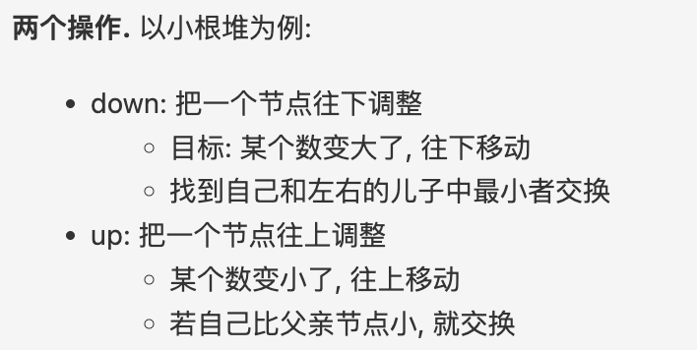
维护操作

Slide 13
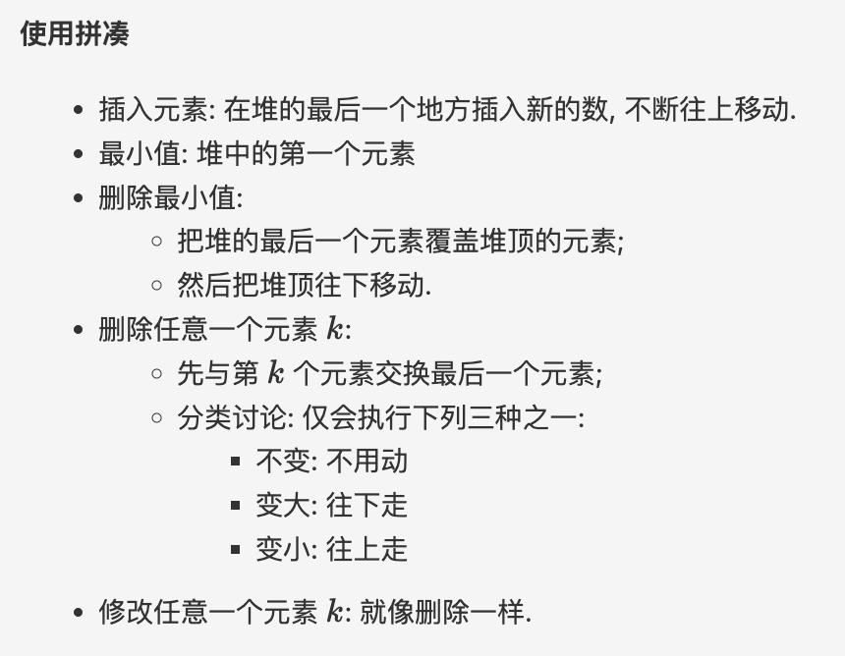
维护整个结构: 使用拼凑

Slide 14
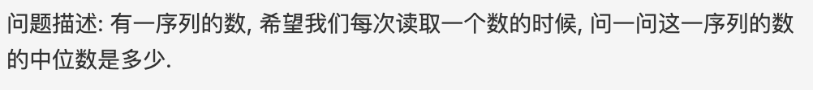
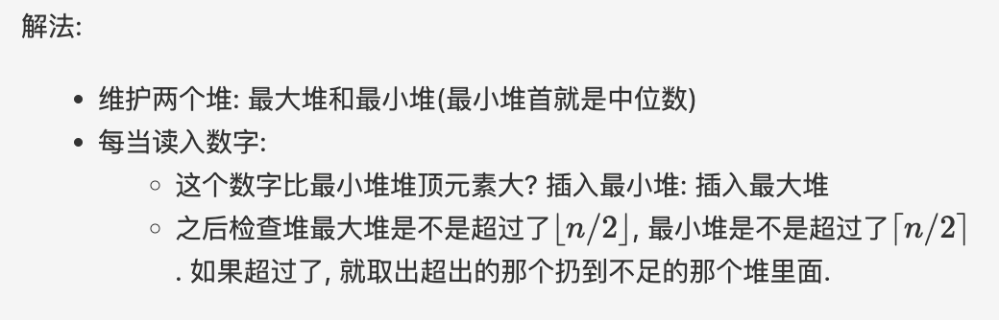
应用: Running Median

Slide 15
二叉树(继续), 一般的树

Slide 16
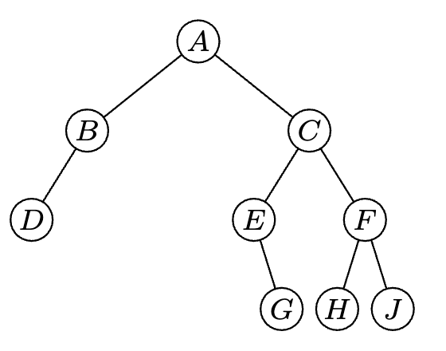
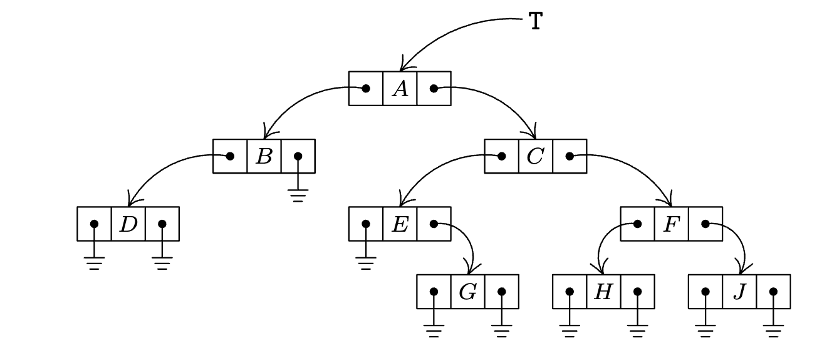
表示二叉树

Slide 17
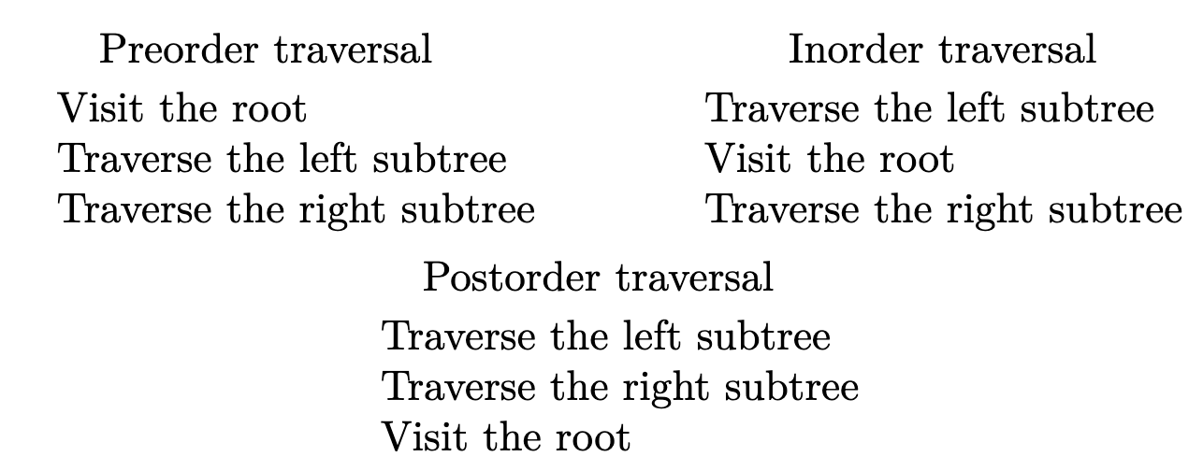
三种遍历模式

Slide 18
Learn by example!
preorder
inorder
postorder

Slide 19
练习:
给定了_______和_______序列, 我们才能恢复二叉树
关键: 分割 “左和右”

Slide 20
更深入地 – 使用钟表计时

Slide 21
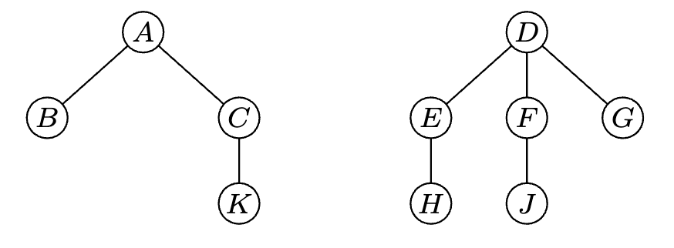
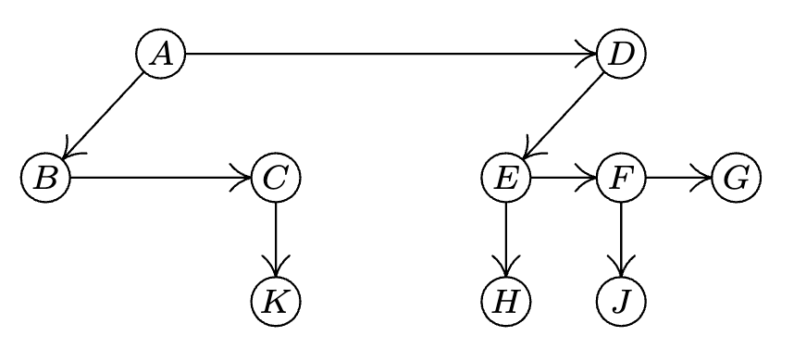
使用二叉树表示任何树
任何树: 不知道有多少节点
但是每个节点可以唯一地确定 “层数”
把相同层数的用一边的节点串起来
兄弟是谁?
孩子是谁?

Slide 22
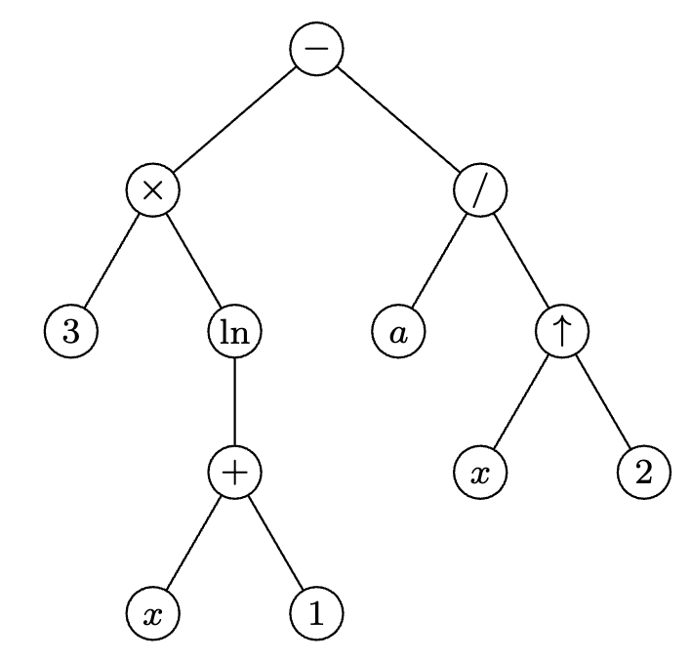
旋转一下…
任何一个森林都和二叉树同构
最好的例子: 运算关系

Slide 23


QQ: 2095728218
gwzhang@cug.edu.cn

